Slide 1

ОБУДО «Центр развития «Грани»
Мастер-класс
для педагогов дополнительного образования
Тема: Творческое развитие личности на примере нетрадиционной техники рисования Тинга-тинга.
Рисуем слона в африканском стиле
Подготовила: Горбунова Елена Владимировна, методист
2024 год

Slide 2
: Цель: Повышение профессиональной компетентности педагогов в области изобразительного искусства. Поиск новых методов и приемов художественно-эстетического развития детей.
Задачи:
Образовательные:
- расширить знания педагогов о методических приемах, которые используются с детьми в нетрадиционной технике рисования Тинга-тинга;
- передать опыт путем прямого и комментированного показа последовательности действий, методов, приёмов педагогической деятельности;
- предложить педагогам познакомиться (или закрепить навыки работы) с фоновой растяжкой - градиент.
Воспитательные
способствовать содействию благоприятного психологического климата общения членов педагогического коллектива;
Развивающие
- мотивировать участников мастер-класса к формированию собственного стиля творческой педагогической деятельности.

Slide 3
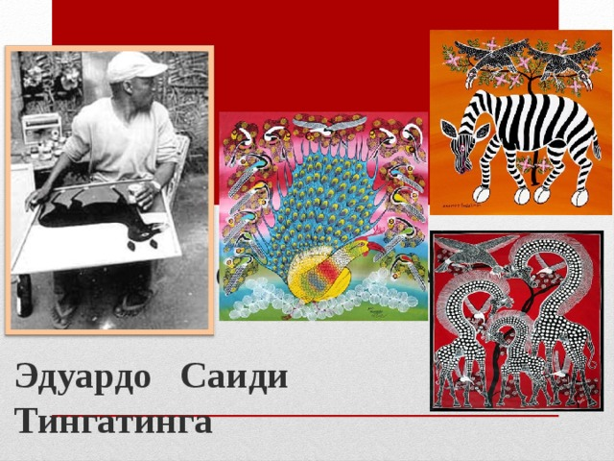
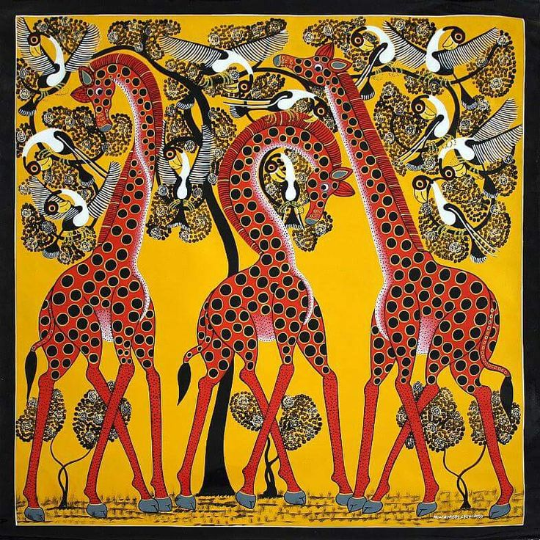
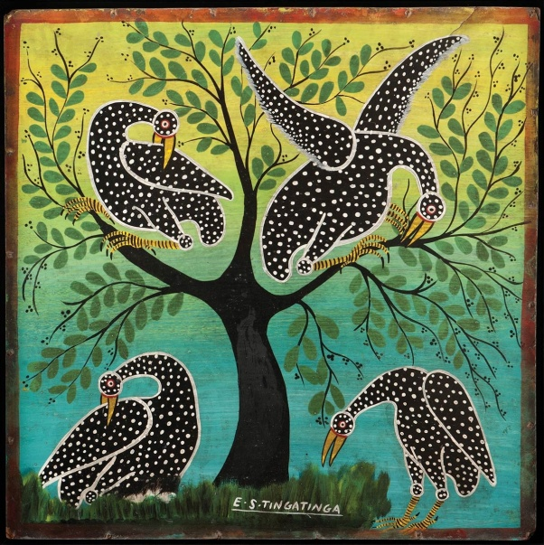
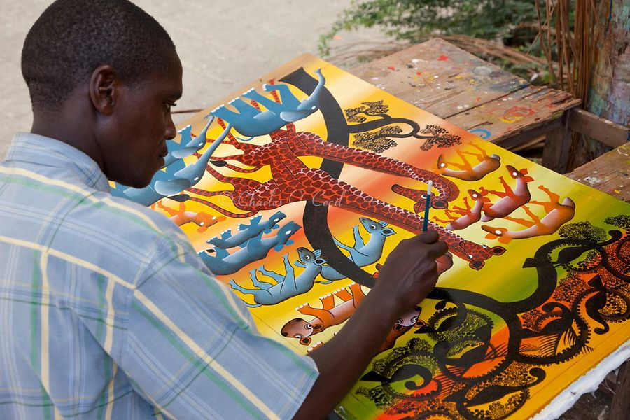

Восточная Африка страна Танзания
Живопись Тинга-тинга появилась в 60-х годах ХХ века. Своё название она получила от основателя направления – Эдуардо Саиди Тингатинга. Для художников этой живописи неисчерпаемый источник творческого вдохновения является весь животный и растительный мир Африки.

Slide 4
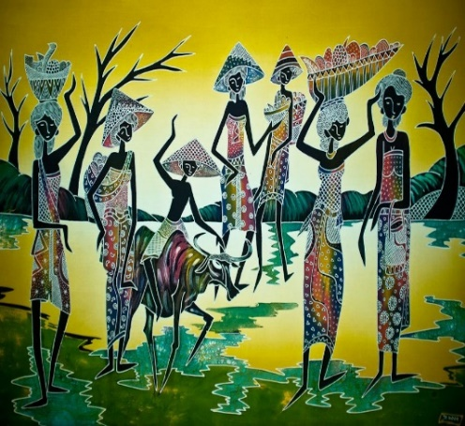
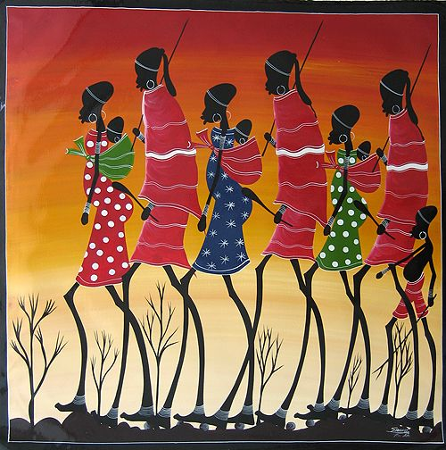
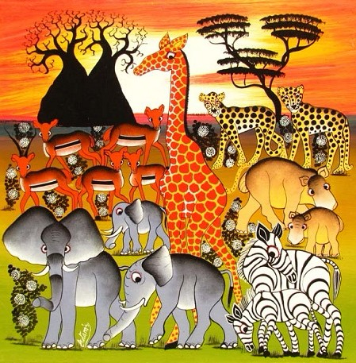
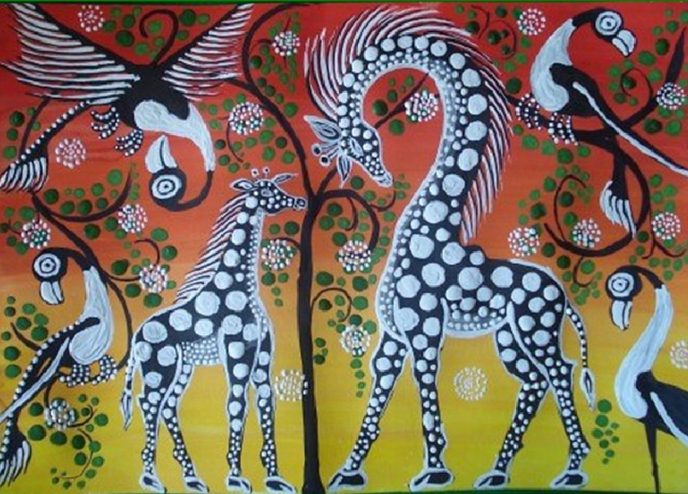
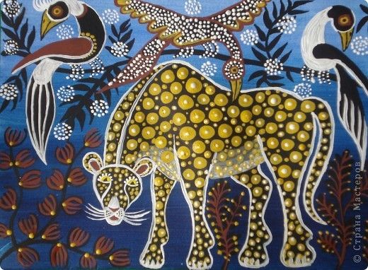
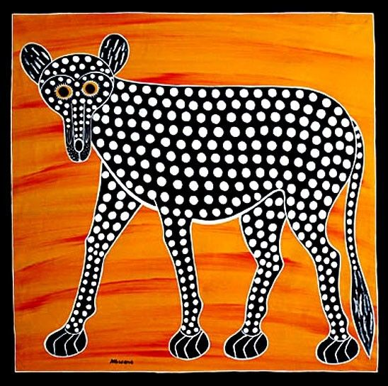
Принципы Тинга-тинга
• 1. Плоское изображение на картинах.
• 2. Фон – одноцветный. Иногда к нему добавляются некоторые оттенки.
• 3. Главный сюжет наносится простыми и четкими линиями. Он занимает всё пространство картины.
• 4. Тинга-тинга напоминает орнамент. На нем присутствуют экспрессия и размашистость.
Сегодня Тинга-тинга имеет несколько направлений. На картинах изображают живых существ, библейские мотивы, многофигурные эпизоды из жизни людей.

Slide 5
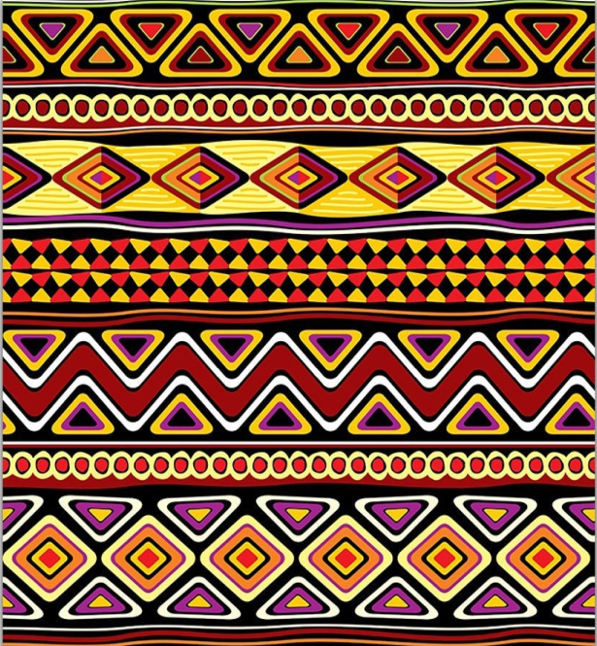
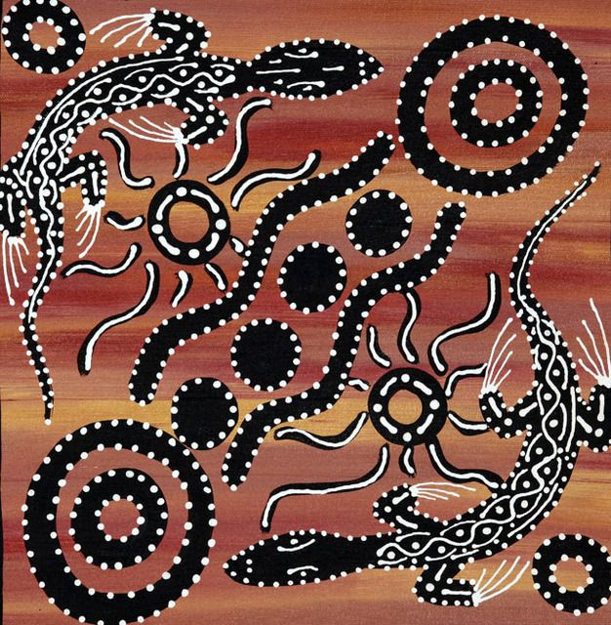

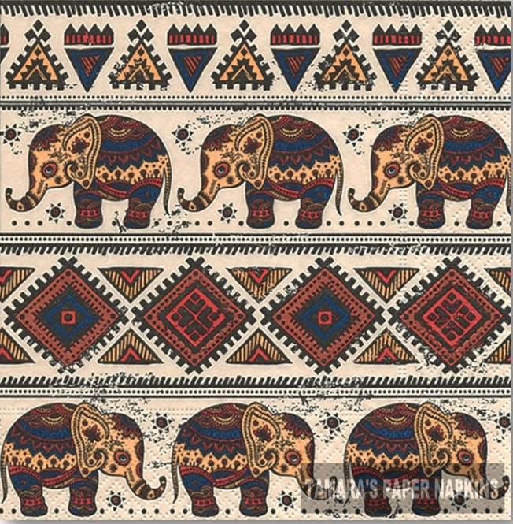
Описывая Характерные черты узоров:
Яркие Цвета: использование насыщенных и контрастных цветов, таких как красный, синий, желтый и зеленый. Это создает визуально привлекательный и энергичный эффект.
Геометрические Фигуры: круги, треугольники и линии, которые образуют сложные и динамичные композиции.
Фигуры Животных и Людей: изображения животных (например, слонов, жирафов, птиц) и людей в стилизованной форме, часто в окружении природы и пейзажей.
Симметрия и Повторяемость: орнаменты имеют симметричную структуру и используют повторяющиеся элементы, что придает работе гармонию и равновесие.

Slide 6
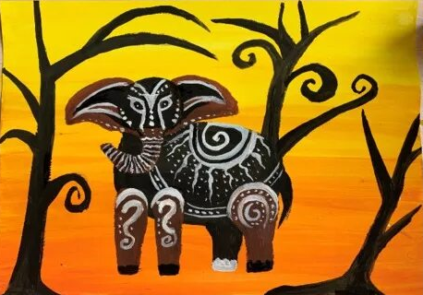
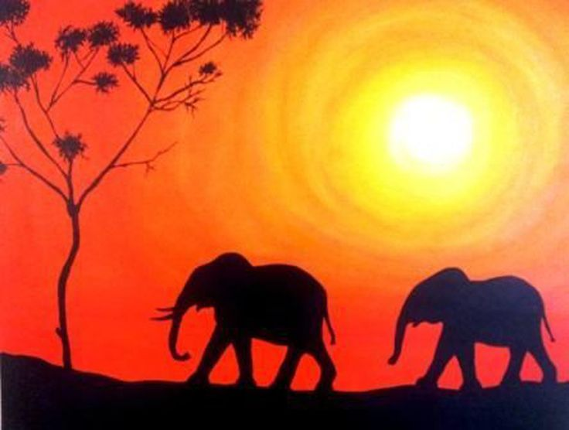
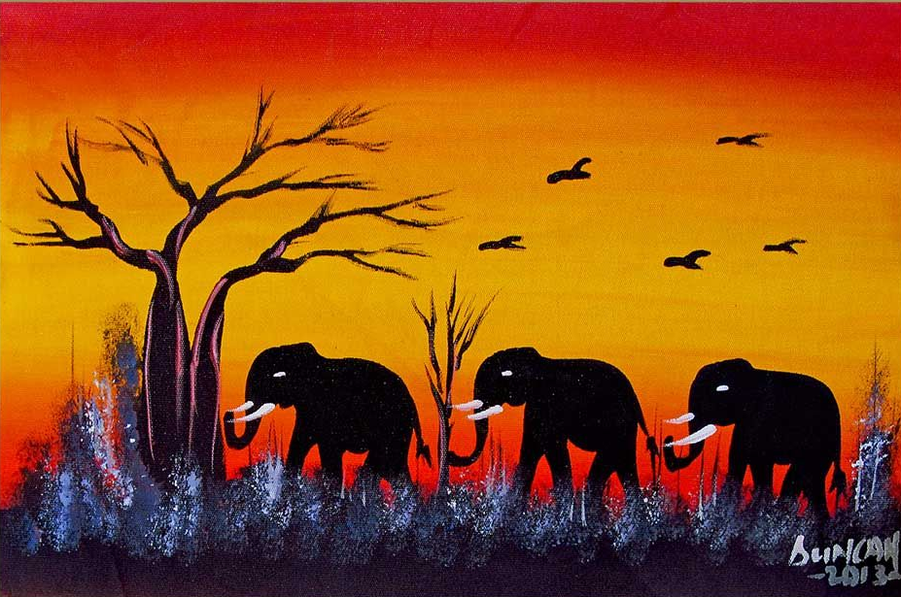
Материалы:
- бумага;
- шаблоны;
- гуашь (желтый, красный, черный и белый цвет);
- кисти (тонкая, средняя, широкая), ватные палочки;
- стакан с водой.

Slide 7

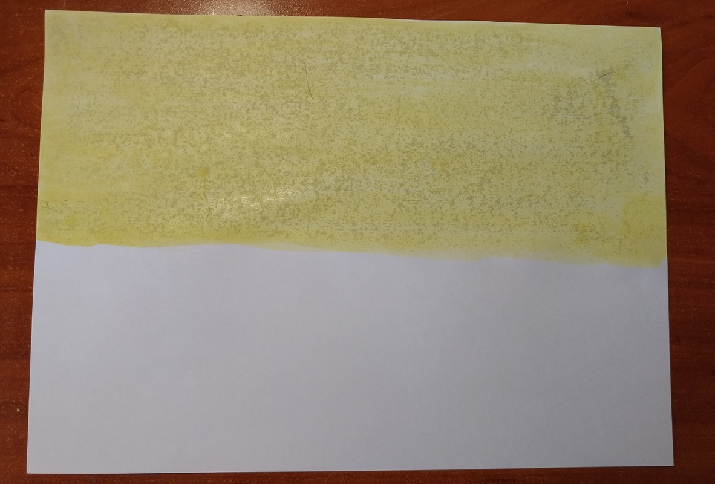
Этапы работы с фоном (фоновая растяжка – градиент):
1.Расположите лист бумаги формата А4 горизонтально.
2.Обмакните большую кисть в воду, затем наберите желтый цвет.
3.Начните равномерно растягивать желтый цвет по бумаге от края до края сверху к середине.
1
2-3

Slide 8
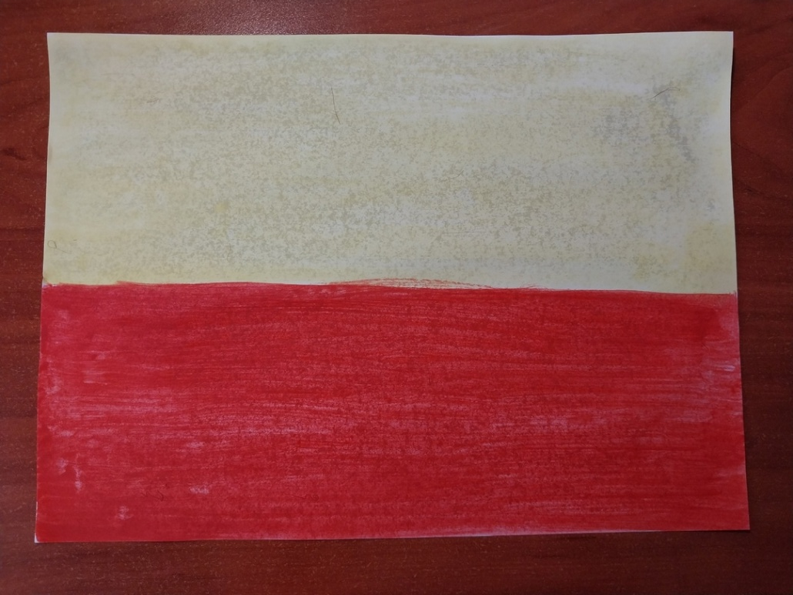
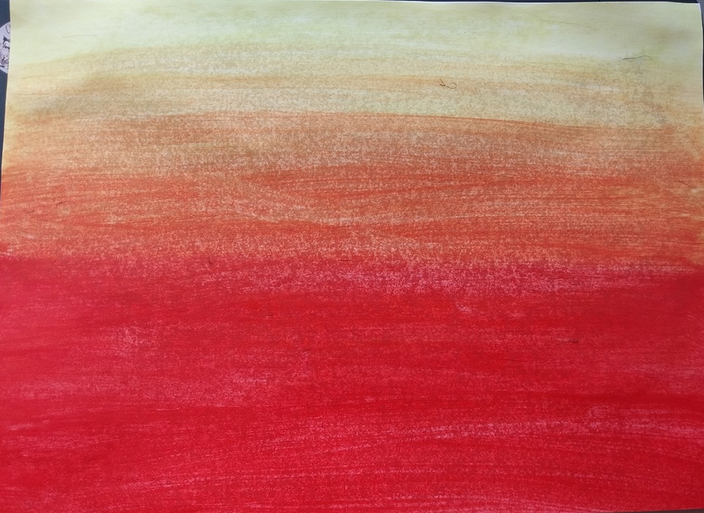
4.Очистите кисть в воде и наберите красную гуашь на кисть.
5.Сделайте тоже с красным цветом, растягивая цвет от низа к середине листа.
6.Очистите кисть в воде, затем смешайте желтую и красную краску на стыке между двух цветов.
7.Получившийся на стыке оранжевый цвет нанесите ровно по середине листа, немного растягивая его к низу и к верху. Старайтесь разогнать краску так, чтобы не было пробелов и она лежала ровно.
8.Отложите ваш лист, чтобы краска могла просохнуть. Очистите. А затем уберите большую кисть в сторону.
4-5
6-7

Slide 9
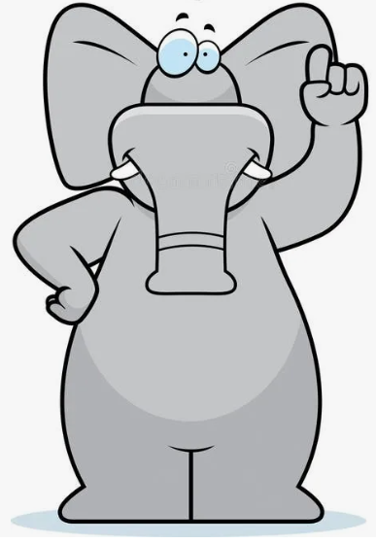


Игра «да/нет»
Правила игры:
здесь будут представлены интересные факты о слонах. Ваша задача поверить в них или опровергнуть.

Slide 10
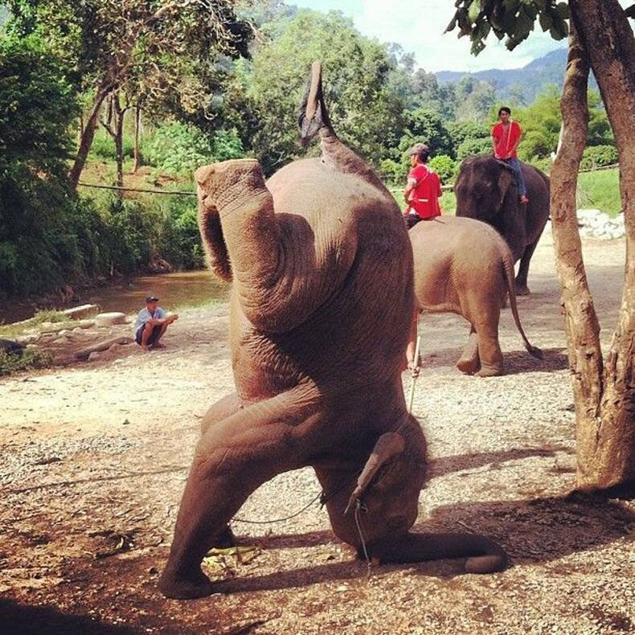

1. Слоны – единственные млекопитающие, которые могут стоять на голове.

Slide 11
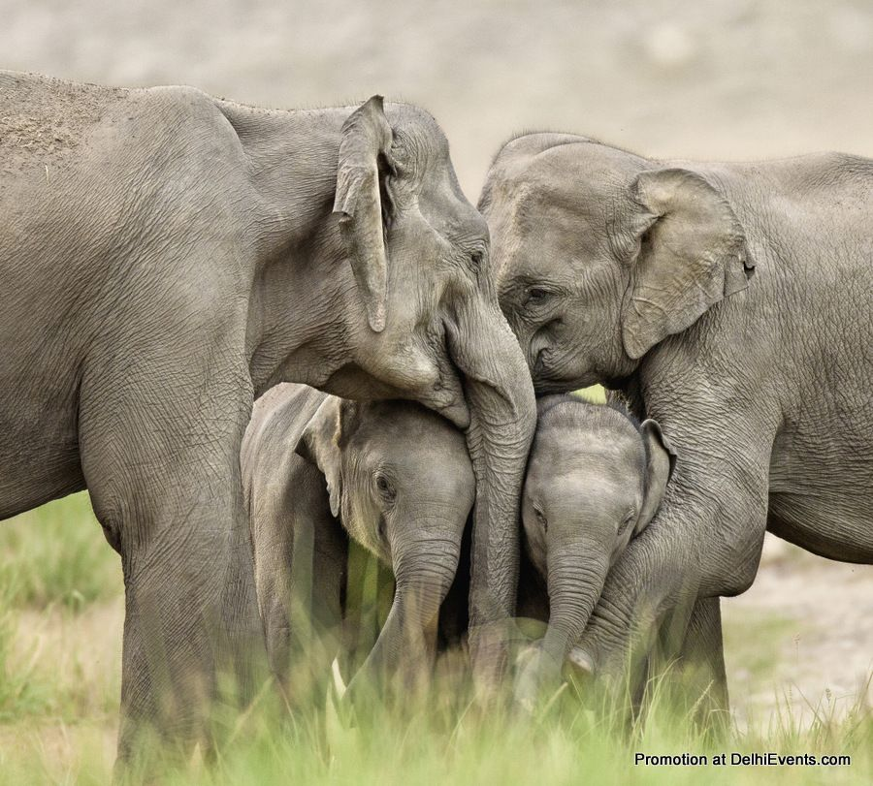
2. Слоны необщительные животные одиночки.

Slide 12
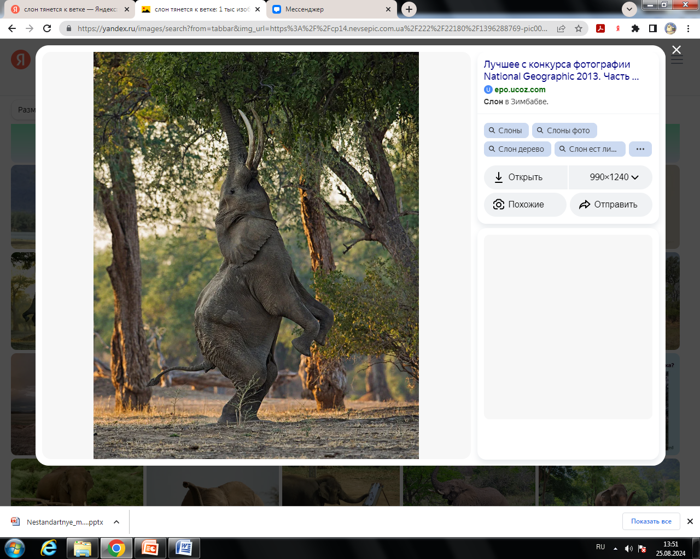
3. Слоны – единственные животные, которые не умеют прыгать.

Slide 13
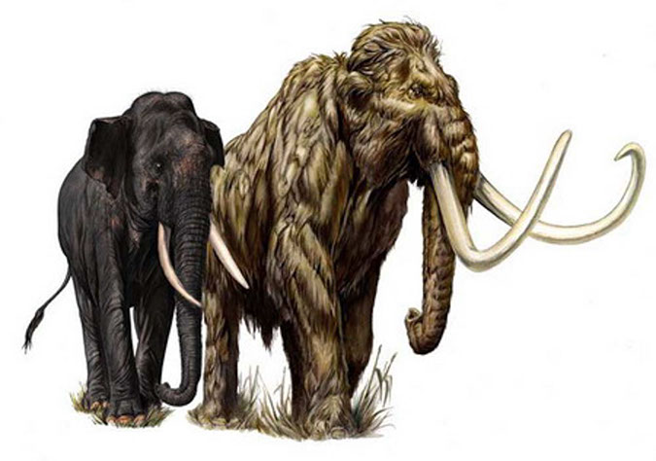
4. Мамонты не являются предками слонов.

Slide 14
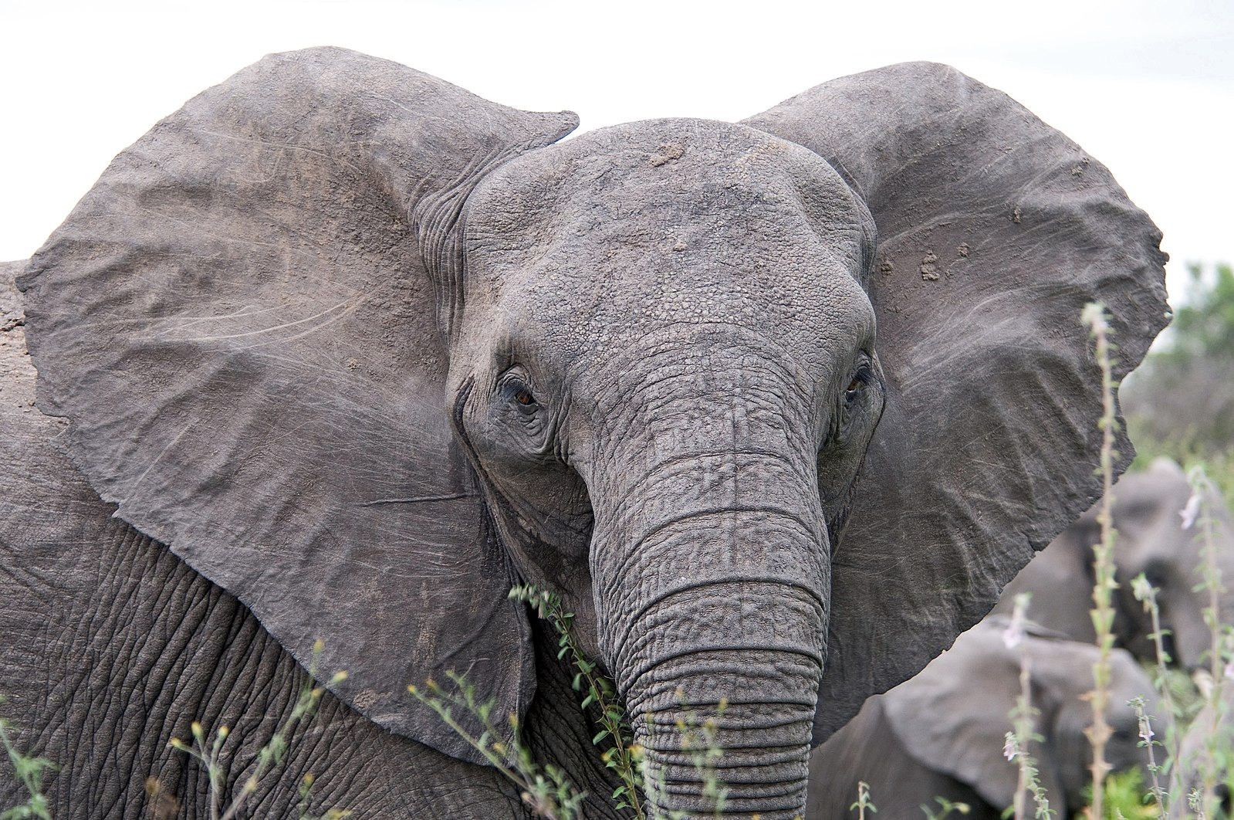
5. Одно ухо слона может весить до 100 кг.

Slide 15
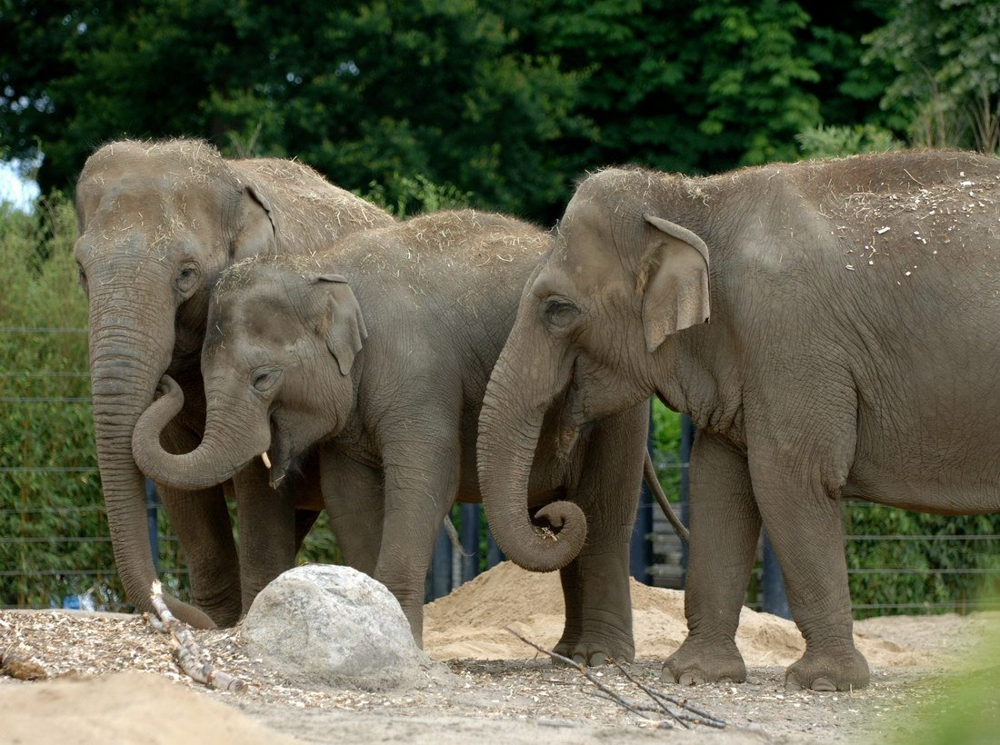
6. Слоны очень вежливые, поэтому при встрече всегда здороваются хоботом и улыбаются.

Slide 16

7. В честь слонов сделали отдельный день в календаре.

Slide 17
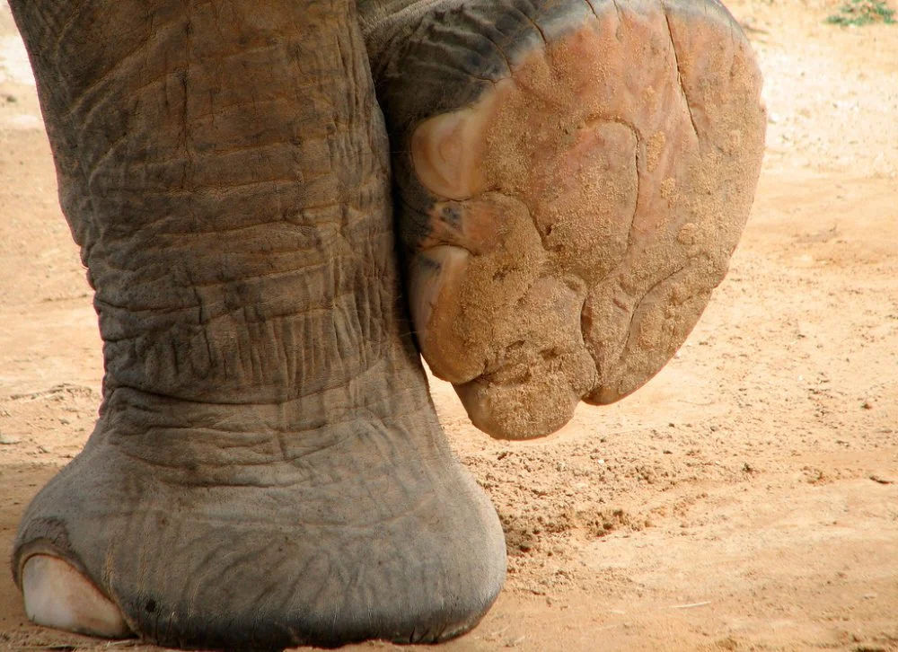
8. Слоны ходят очень тихо.

Slide 18
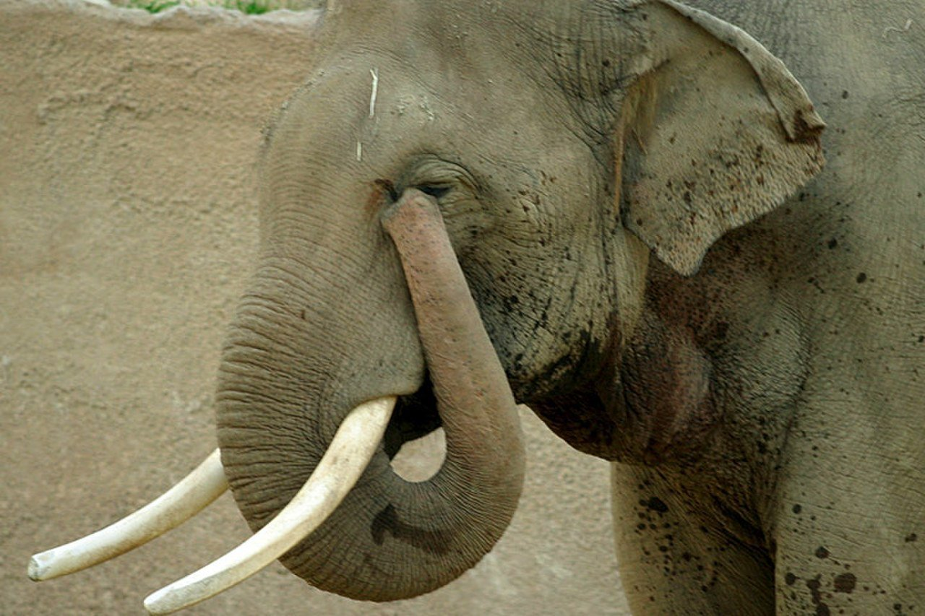
9. Большинство слонов правши, но бывают и левши.

Slide 19
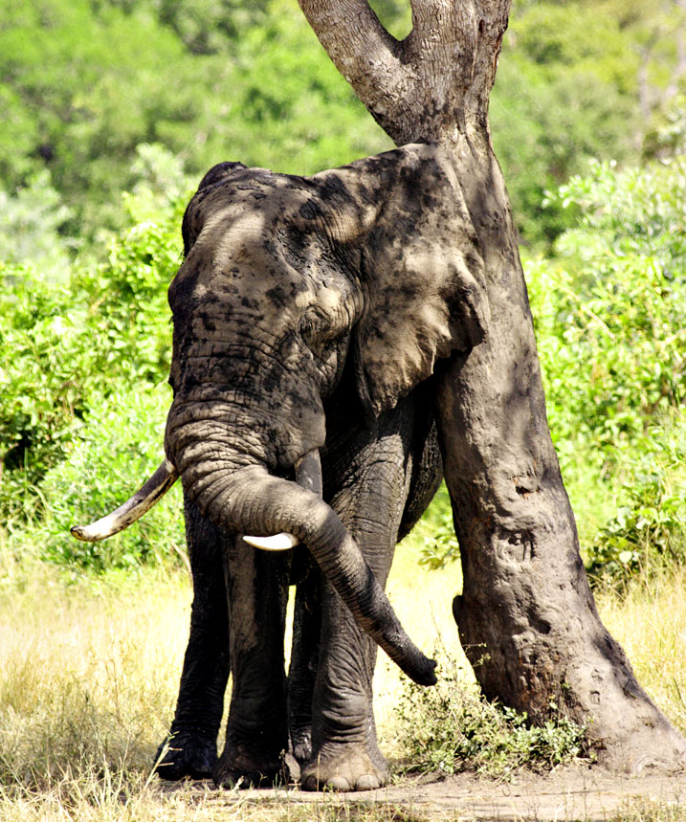
10. Слоны не умеют спать стоя.

Slide 20
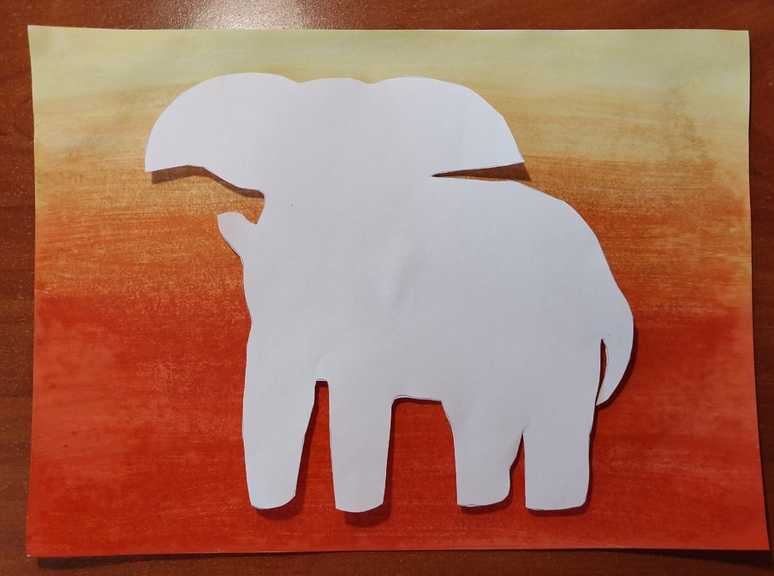
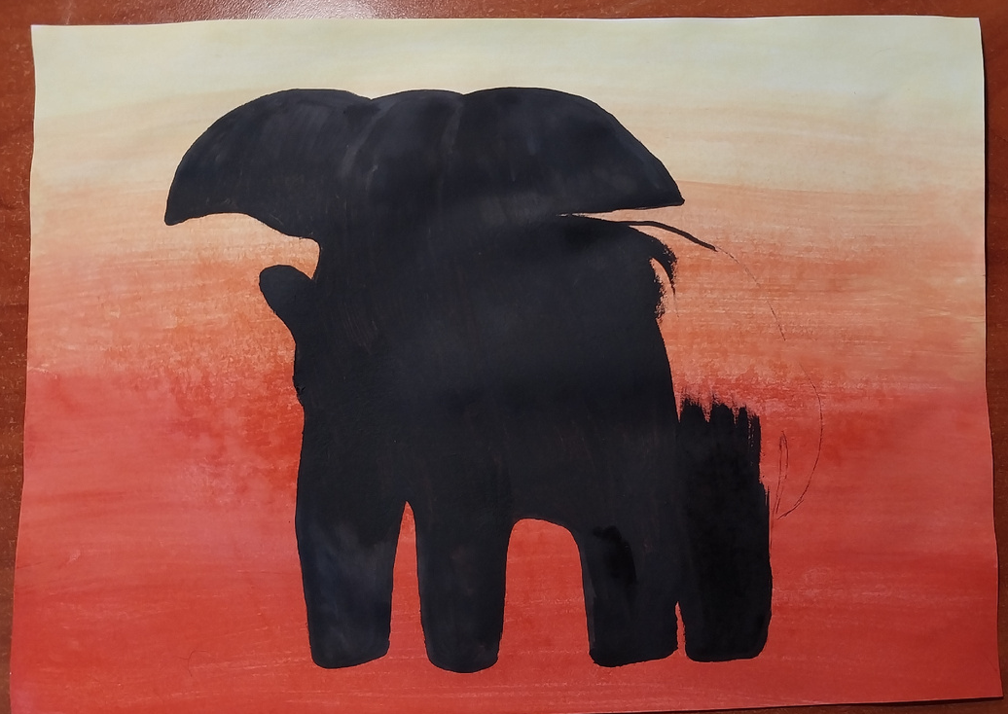
Этапы работы с шаблоном:
1.Расположите шаблон на листе и обведите его карандашом.
2.Наберите черную краску на кисть среднего размера и аккуратно закрасьте слона, не залезая за край рисунка.
1
2

Slide 21
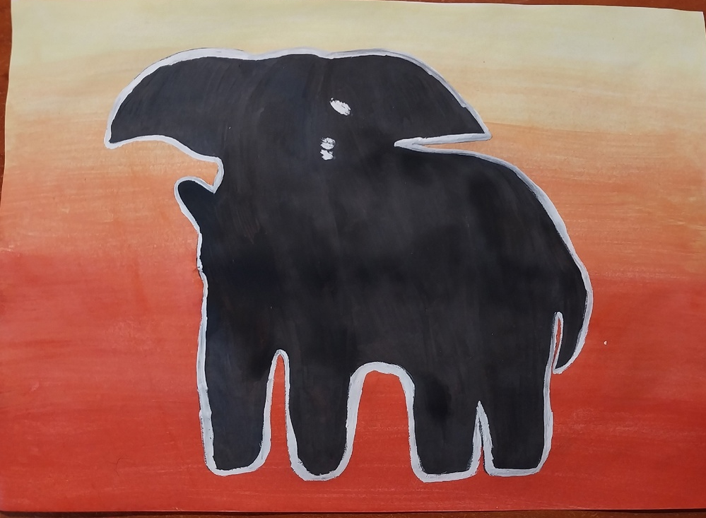
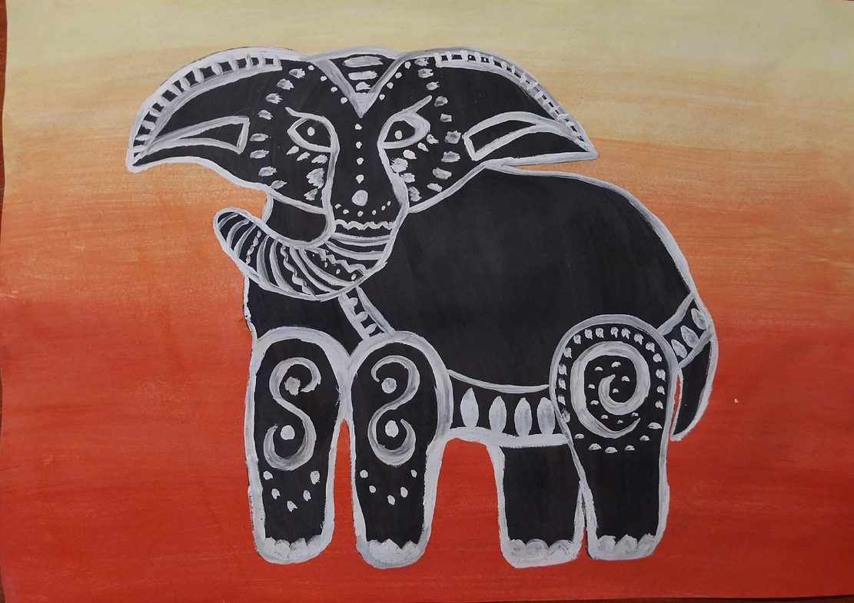
3.Наберите белую краску на тонкую кисть и обведите слона ровно по контуру.
4.Изобразим основные элементы головы. Обратите внимание, что у слона есть глаза и надбровные дуги, внутренний край уха и складки на хоботе. Рот у слона находиться за хоботом, его мы рисовать не будем.
5.Переходим к ногам слона. Обратите внимания, что на его ступнях находятся ногти.
3
4-5

Slide 22
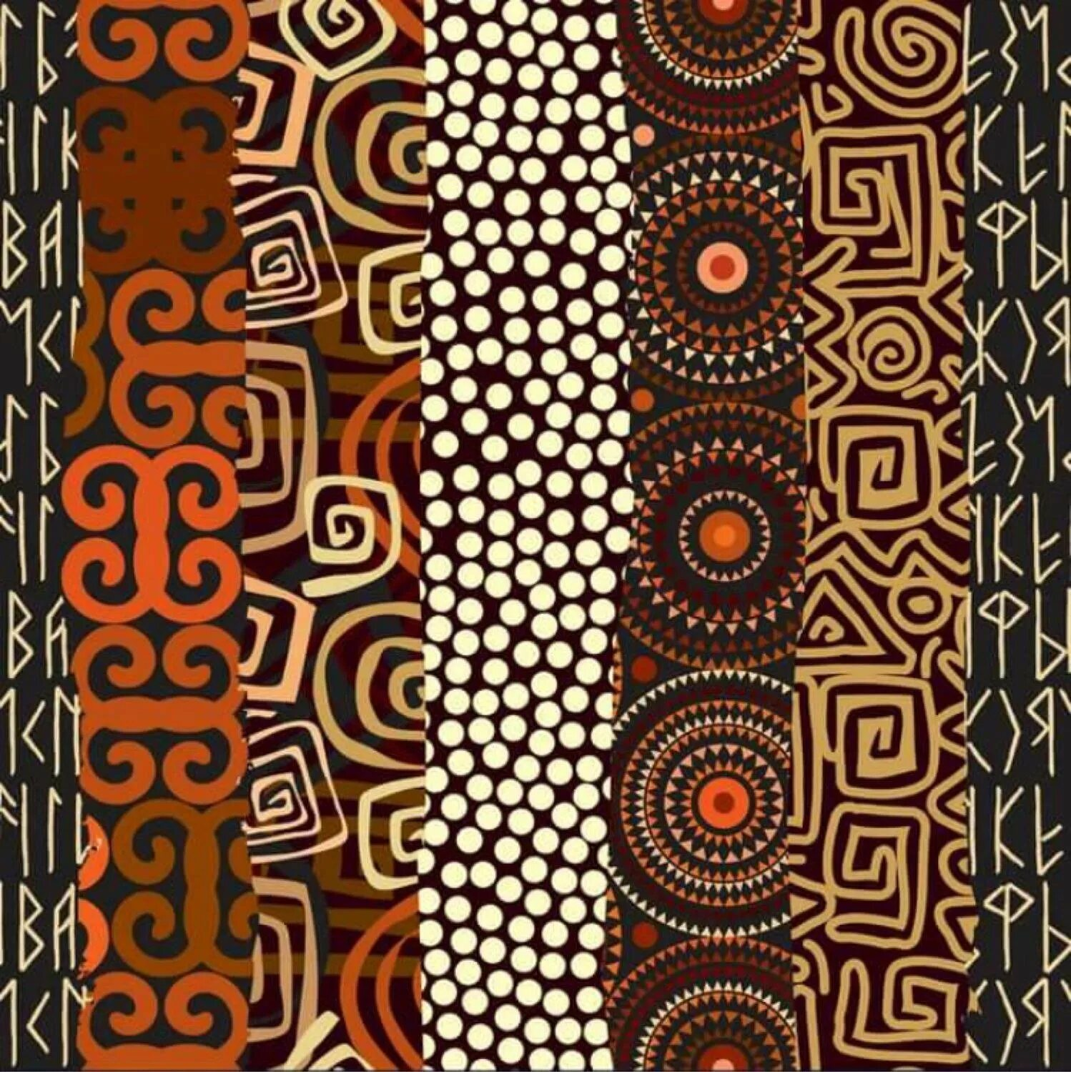
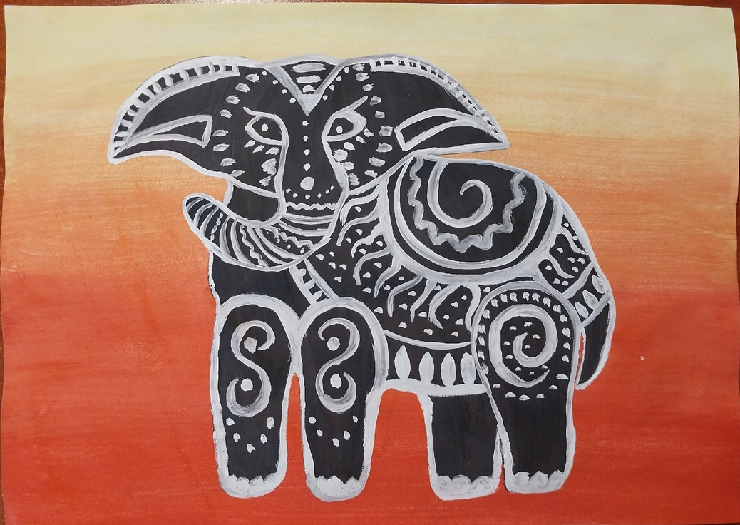
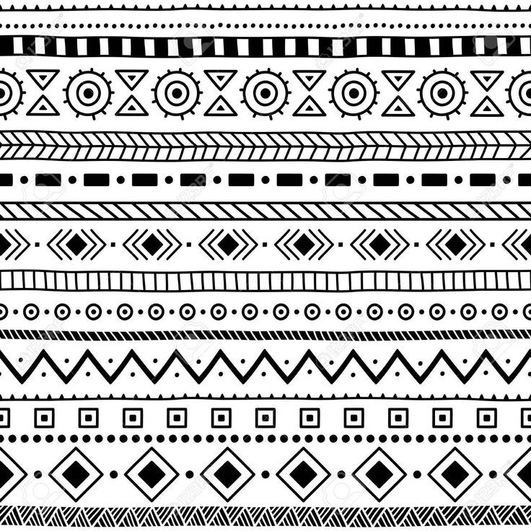
6.Украшаем полученный силуэт узором, используя кисть, ватные палочки. Украшаем линиями, прямыми, округлыми, волнистыми. Ватной палочкой можно делать точки. При желании можно добавить деревья и траву.
7.Ваш африканский слон готов!
6-7

Slide 23
Горбунова Елена Владимировна, методист
akb.-6@mail.ru

